Slide 1
5 de diciembre. Dia mundial del Suelo.

Slide 2
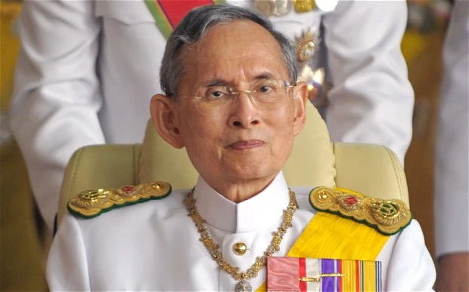
Este día fue oficialmente reconocido en memoria del Rey de Tailandia Bhumibol Adulyadej, querido monarca fallecido en 2016 que autorizó oficialmente el acontecimiento y que fue uno de los grandes promotores de esta idea.

Slide 3
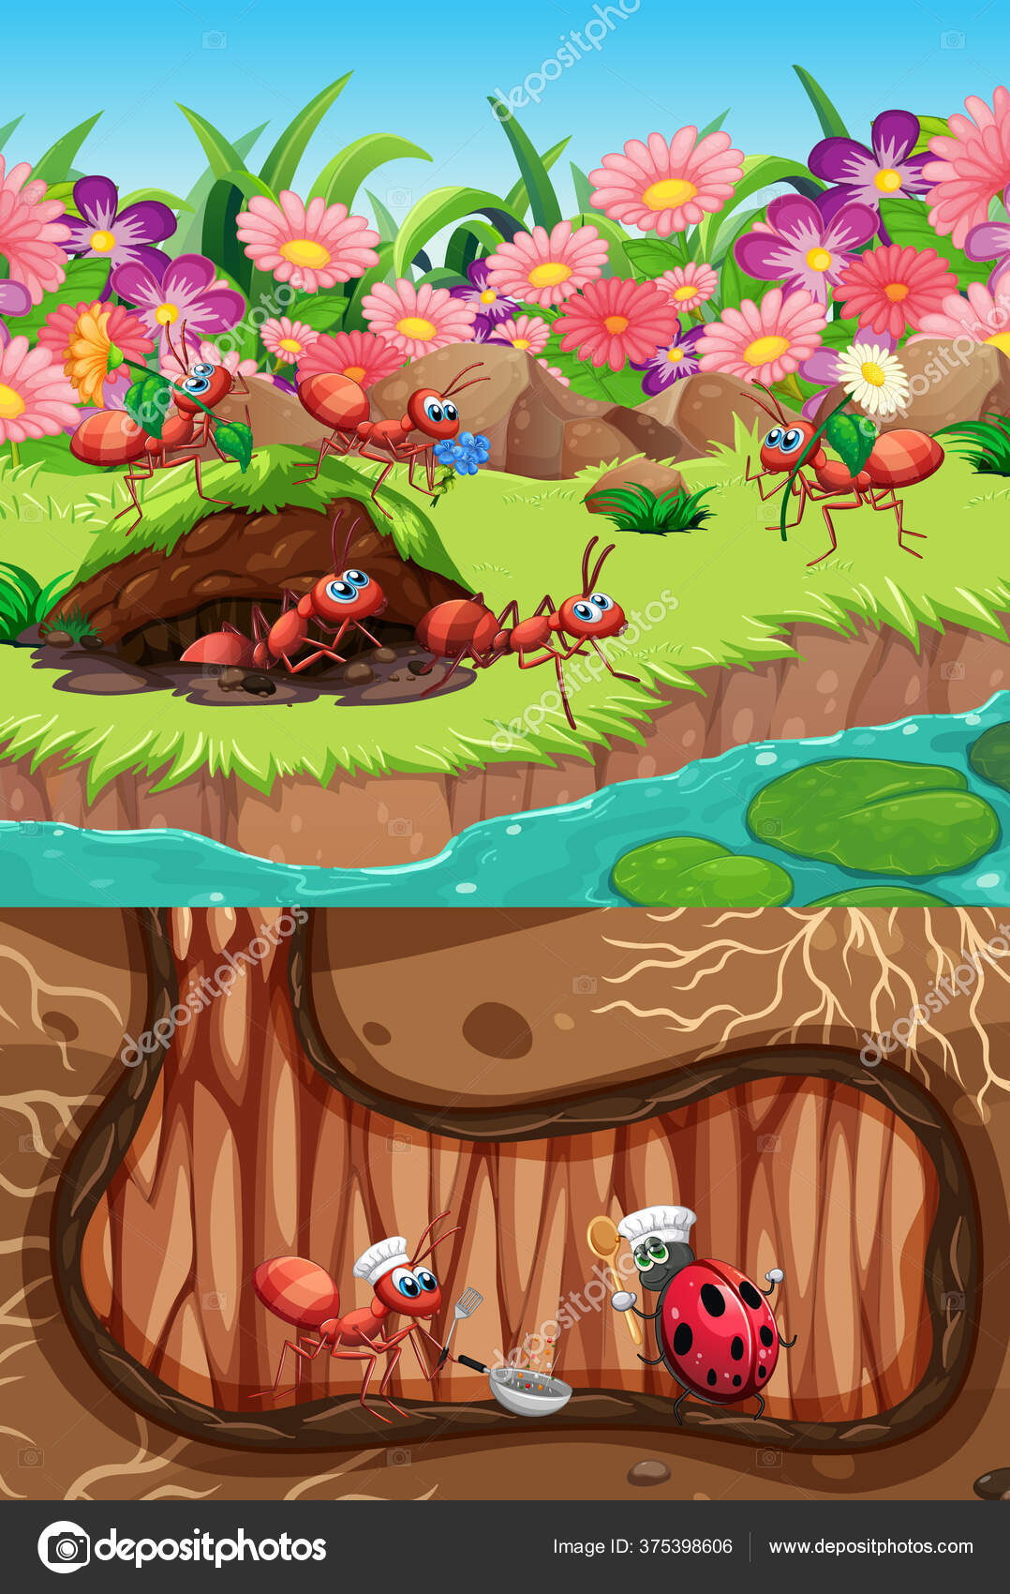
¡Mantengamos vivo el suelo, protejamos la biodiversidad del suelo!

Slide 4
Las plantas nutren todo un mundo de criaturas en el suelo, que a su vez alimentan y protegen a las plantas.

Slide 5
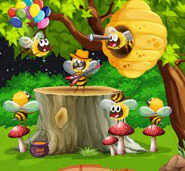
Esta diversa comunidad de organismos vivos mantiene el suelo sano y fértil.

Slide 6
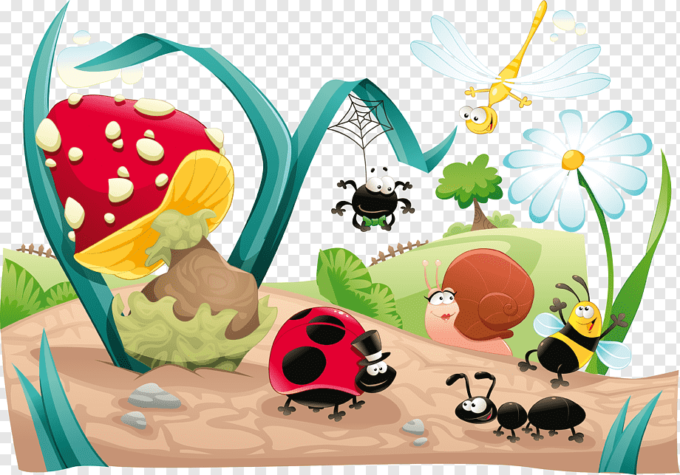
Este vasto mundo constituye la biodiversidad del suelo y determina los principales procesos biogeoquímicos que hacen posible la vida en la Tierra.

Slide 7
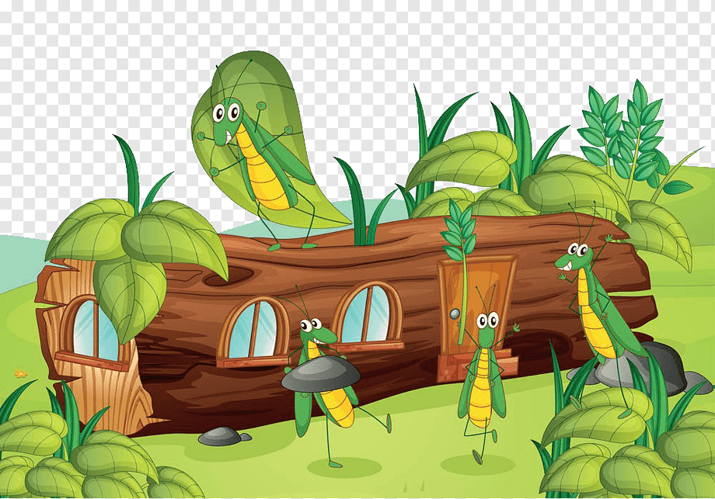
La campaña "Mantengamos vivo el suelo, protejamos la biodiversidad del suelo" pretende concienciar sobre la importancia de mantener ecosistemas saludables que garanticen el bienestar humano con una gestión eficiente del terreno.

Slide 8
Si no actuamos pronto contra la pérdida de la biodiversidad del suelo, la Tierra perderá suelo fértil, lo que amenazaría la seguridad alimentaria.

Slide 9
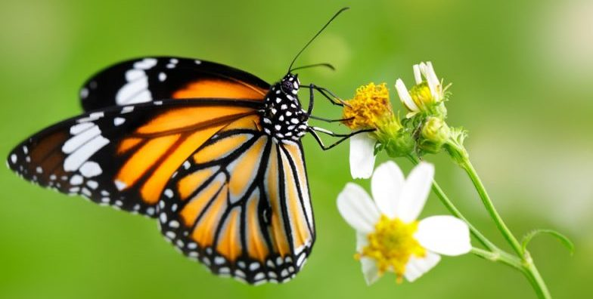
El Tecnológico de Estudios Superiores de Ecatepec, presente en las conmemoraciones ecológicas dentro de la campaña:
100% libre de plásticos de un solo uso.

